Slide 1
Лекція №2. Типи даних JAVA та арифметичні операції
ПРОГРАМУВАННЯ ТА ПРИКЛАДНІ ІНФОРМАЦІЙНІ СИСТЕМИ

Slide 2
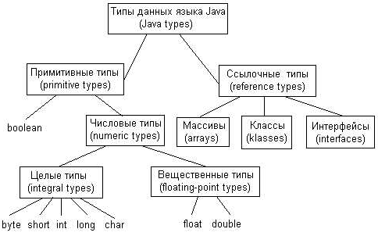
Типи даних

Slide 3
Оголошення змінних
Keywords:
• public, protected або private;
• static;
• final;
• transient;
• volatile.

Slide 4
Визначення методів
У мові Java визначення методу включає його оголошення і реалізацію. Визначення методу завжди вказується в тілі класу.
Метод може мати модифікатори доступу, повертати значення і отримувати параметри.
Метод може мати наступні модифікатори:
• public, protected або private-модифікатори доступу;
• static - модифікатор методу класу.
• abstract, final, native або synchronized.

Slide 5
Модифікатор доступу
public вказує, що дана змінна буде доступна скрізь, де доступний клас, в якому вона оголошена;
protected вказує, що дана змінна буде доступна як усередині пакета, що містить оголошення класу, в якому вона визначена, так і всередині будь-якого підкласу даного класу;
private вказує, що дана змінна не буде доступна ніде крім тіла класу, в якому вона оголошена.
За замовчуванням змінна вважається доступною скрізь усередині пакета, що містить клас, в якому вона оголошена, і не недоступна ні в якому іншому підкласі зазначеного класу в тому випадку, якщо підклас міститься в іншому пакеті.

Slide 6
Оголошення змінних
public або protected, або private, - визначають область видимості змінної;
static - вказує, що змінна є змінною класу, а не змінною екземпляра класу;
final - забороняє присвоєння значень змінної поза тілом класу, в якому вона оголошена;
transient - вказує, що змінна не є частиною постійного стану об'єкта;
volatile - визначає можливість асинхронного зміни змінної.

Slide 7
Статичні змінні
class VariableDemo
{
static int count=0;
public void increment()
{
count++;
}
public static void main(String args[])
{
VariableDemo obj1=new VariableDemo();
VariableDemo obj2=new VariableDemo();
obj1.increment();
obj2.increment();
System.out.println("Obj1: count is="+obj1.count);
System.out.println("Obj2: count is="+obj2.count);
}
}

Slide 8
Статична змінна може бути доступна безпосередньо статичному методу
class JavaExample{
static int age;
static String name;
//This is a Static Method
static void disp(){
System.out.println("Age is: "+age);
System.out.println("Name is: "+name);
}
// This is also a static method
public static void main(String args[])
{
age = 30;
name = "Steve";
disp();
}
}

Slide 9
Ініціалізація статичної змінної
Статичні змінні ініціалізуються при завантаженні класу.
Статичні змінні ініціалізуються перед створенням будь-якого об'єкта цього класу.
Статичні змінні ініціалізуються перед виконанням будь-якого статичного методу класу.
Значення за замовчуванням для статичних та нестатичних змінних однакові.
примітивні цілі числа (long, short тощо): 0
примітивні плаваючі точки (float, double): 0,0
булева: false
посилання на об'єкт: null

Slide 10
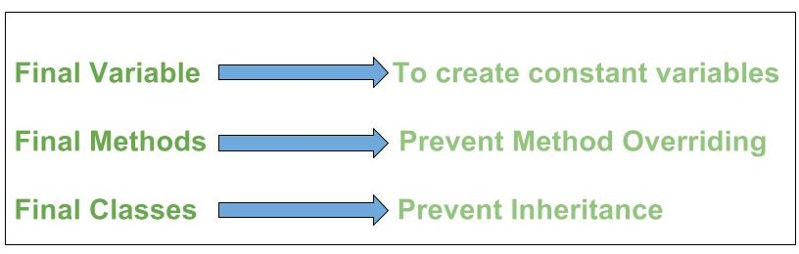
Final
Коли змінна оголошена ключовим словом final, її значення не можна змінювати, по суті, вона є константою. Ми повинні ініціалізувати final змінну, інакше компілятор видасть compile-time помилку.

Slide 11
Native
Ключове слово native застосовується до методу, щоб вказати, що метод реалізований у нативного коду за допомогою JNI (Java Native Interface). native - це модифікатор, застосований лише для методів, і ми не можемо застосовувати його більше ніде. Методи, що реалізуються в C, C ++, називаються як рідні методи, так і іноземні.
Основними завданнями ключового слова native є:
Для підвищення продуктивності системи.
Для досягнення зв'язку на рівні машини / рівня пам'яті.
Використовувати вже наявний застарілий не-java-код.

Slide 12
Synchronized
Багатопотокові програми часто можуть стикатися з ситуацією, коли кілька потоків намагаються отримати доступ до одних і тих же ресурсів і, нарешті, дають помилкові та непередбачені результати.
Тому необхідно переконатися деяким методом синхронізації, що лише один потік може отримати доступ до ресурсу в заданий момент часу.
Java забезпечує спосіб створення потоків та синхронізацію їх завдання за допомогою synchronized блоків. Синхронізовані блоки на Java позначені ключовим словом synchronized.

Slide 13
Типи Даних
class SimpleTypes {
public static void main(String args []) {
byte b = 0x55;
short s = 0x55ff;
int i = 1000000;
long l = 0xffffffffL;
char с = 'a';
float f = .25f;
double d = .00001234;
boolean bool = true;
System.out.println("byte b = " + b);
System.out.println("short s = " +s);
System.out.println("int i = " + i);
System.out.println("long l = " + l);
System.out.println("char с = " + с);
System.out.println("float f = " + f);
System.out.println("double d = " + d);
System.out.println("boolean bool = " + bool);
}
}

Slide 14
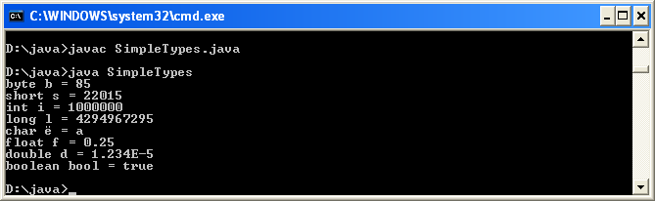
Результат програми

Slide 15
Масиви
class Array {
public static void main (String args []) {
int month_days[];
month_days = new int[12];
month_days[0] = 31;
month_days[1] = 28;
month_days[2] = 31;
month_days[3] = 30;
month_days[4] = 31;
month_days[5] = 30;
month_days[6] = 31;
month_days[7] = 31;
month_days[8] = 30;
month_days[9] = 31;
month_days[10] = 30;
month_days[11] = 31;
System.out.println("April has " + month_days[3] + " days.");
}
}

Slide 16
class AutoArray {
public static void main(String args[]) {
int month_days[] = { 31, 28, 31, 30, 31, 30,31, 31, 30, 31, 30, 31 };
System.out.println("April has " + month_days[3] + " days."); }
}

Slide 17
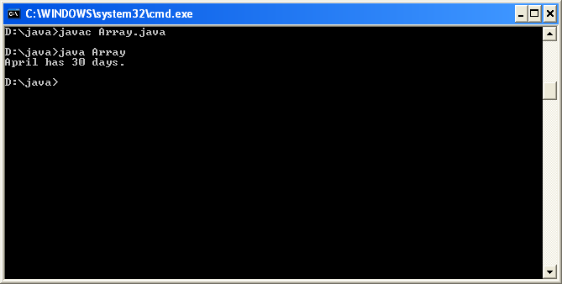
Результат

Slide 18
Двомірний масив
class Matrix {
public static void main(String args[]) {
double m[][];
m = new double[4][4];
m[0][0] = 1;
m[1][1] = 1;
m[2][2] = 1;
m[3][3] = 1;
System.out.println(m[0][0] +" "+ m[0][1] +" "+ m[0][2] +" "+ m[0][3]);
System.out.println(m[1][0] +" "+ m[1][1] +" "+ m[1][2] +" "+ m[1][3]);
System.out.println(m[2][0] +" "+ m[2][1] +" "+ m[2][2] +" "+ m[2][3]);
System.out.println(m[3][0] +" "+ m[3][1] +" "+ m[3][2] +" "+ m[3][3]);
} }

Slide 19
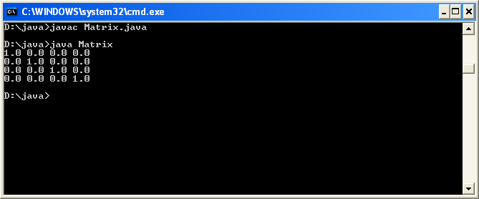
Результат

Slide 20
Оголошення змінних
double m[][] = {
{ 0*0, 1*0, 2*0, 3*0 },
{ 0*1, 1*1, 2*1, 3*1 },
{ 0*2, 1*2, 2*2, 3*2 },
{ 0*3, 1*3, 2*3, 3*3 } };

Slide 21
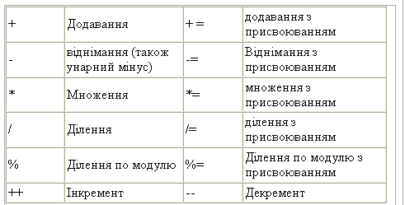
Арифметичні оператори

Slide 22
Приклад
class BasicMath {
public static void main(String args[]) {
int a = 1 + 1;
int b = a * 3;
int c = b / 4;
int d = b - а;
int e = -d;
System.out.println("a = " + а); System.out.println("b = " + b); System.out.println("c = " + c); System.out.println("d = " + d); System.out.println("e = " + e);
} }

Slide 23
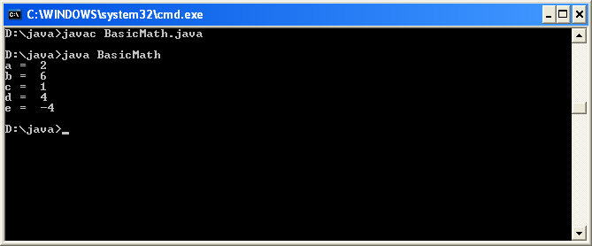
Результат

Slide 24
Приклад
class OpEquals {
public static void main(String args[]) {
int a = 1;
int b = 2;
int с = 3;
a += 5;
b *= 4;
c += a * b;
с %= 6;
System.out.println("a = " + a); System.out.println("b = " + b); System.out.println("c = " + c); } }

Slide 25
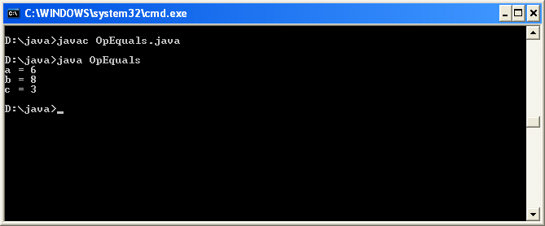
Результат

Slide 26
Умовний оператор
class IfElse {
public static void main(String args[]) {
int month = 4;
String season;
if (month == 12 || month == 1 || month == 2)
{season = "Winter";}
else if (month ==3 || month == 4 || month == 5)
{season = "Spring";}
else if (month == 6 || month == 7 || month == 8)
{season = "Summer";}
else if (month == 9 || month == 10 || month == 11) {season = "Autumn";}
else {season = “Error";} System.out.println( "April is in the " + season
+ "."); } }

Slide 27
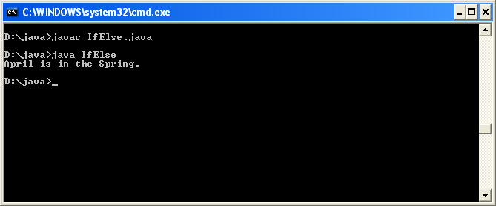
Результат

Slide 28
Break
class Break {
public static void main(String args[]) {
boolean t = true;
a:{
b:{
c:{
System.out.println("Before the break");
if (t)
break b;
System.out.println("This won't execute");} System.out.println("This won't execute");} System.out.println("This is after b");
} } }

Slide 29
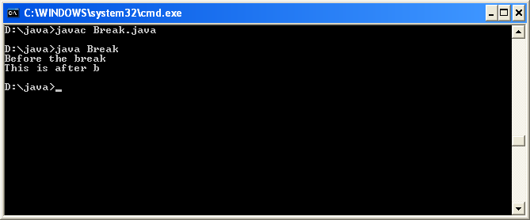
Результат

Slide 30
Switch
class SwitchSeason {
public static void main(String args[]) {
int month = 4;
String season;
switch (month) {
case 12: // FALLSTHROUGH
case 1: // FALLSTHROUGH
case 2: season = "Winter"; break;
case 3: // FALLSTHROUGH
case 4: // FALLSTHROUGH
case 5: season = "Spring"; break;
case 6: // FALLSTHROUGH
case 7: // FALLSTHROUGH
case 8: season = "Summer"; break;
case 9: // FALLSTHROUGH
case 10: // FALLSTHROUGH
case 11: season = "Autumn"; break;
default: season = “Error"; } System.out.println("April is in the " + season + "."); }}

Slide 31
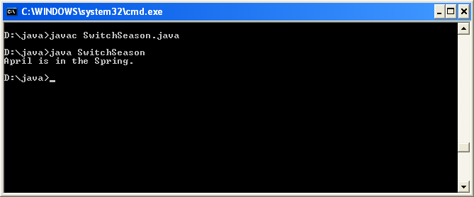
Результат

Slide 32
while
class WhileDemo {
public static void main(String args[]) {
int n = 10;
while (n > 0) { System.out.println("tick " + n); n--;
} } }

Slide 33
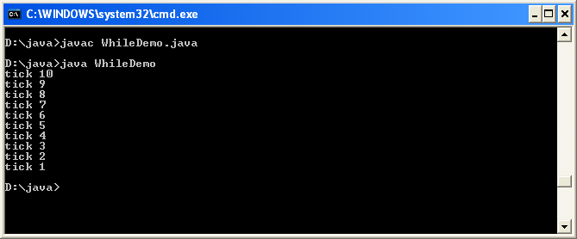

Slide 34
DoWhile
class DoWhile {
public static void main(String args[]) { int n = 10;
do { System.out.println("tick " + n); }
while (--n > 0); } }

Slide 35
For
class ForTick {
public static void main(String args[]) { for (int n = 10; n > 0; n--) System.out.println("tick " + n); } }

Slide 36
Continue
class ContinueDemo {
public static void main(String args[]) { for (int i=0; i < 10; i++) { System.out.print(i + " ");
if (i % 2 == 0) continue; System.out.println(""); } }}

Slide 37
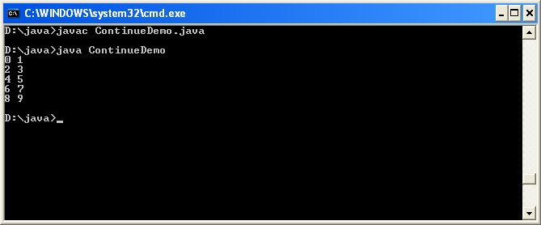

Slide 38
System.read
import java.io.IOException;
public class Vvod {
public static void main(String[] args) {
int inChar;
System.out.println("Enter a Character:");
try {
inChar = System.in.read();
System.out.print("You entered ");
System.out.println(inChar);
}
catch (IOException e){
System.out.println("Error reading from user");
}
}
}

Slide 39
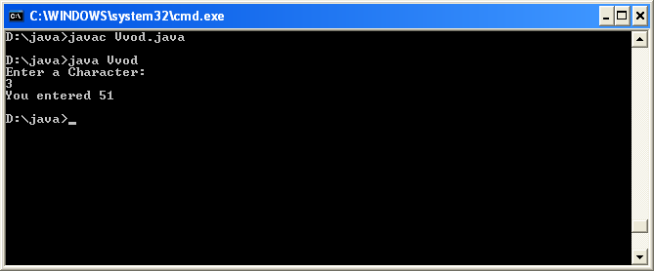

Slide 40
Input/Output
import java.awt.*;
import java.io.*;
public class proba{
static int b;
static String sname;
static char[] charray;
public static void main(String args[]){
charray=new char[20];
int i=0;
System.out.println("What is Your name?");
  try{
  while((b=System.in.read())!=13){
  charray[i++]=(char) b;
  }
  }
sname=new String(charray);
System.out.println("Hellow, "+sname);
}
}

Slide 41
Class Scanner
import java.io.*;
import java.io.IOException;
import java.util.Scanner;
class Triangle{
int i=0, a=3,b=4,c=5,t=0;
public void meth(){
System.out.println("Vvedit storonu treugolnika");
Scanner sc = new Scanner(System.in);
int a = sc.nextInt();
int b = sc.nextInt();
int c = sc.nextInt();
System.out.print("\na="+a);
System.out.print("\nb="+b);
System.out.print("\nc="+c);
if((b+c>a)&(a+c>b)&(a+b>c)) System.out.print("\nTakoj treugolnik est");
else System.out.print("\n0,takogo treugolnika nebivaet");
if((a==b)|(b==c)|(a==c))System.out.print("\n1,revnobedrennij treugolnik");
if((a==b)&(b==c)&(a==c))System.out.print("\n2,ravnostoronnij treugolnik");
if((a*a==b*b+c*c)|(b*b==c*c+a*a)|(c*c==a*a+b*b))System.out.print("3,prjamougolnij treugolnik");
} }

Slide 42
public class MainClass {
public static void main(String args[]){
Triangle t=new Triangle();
t.meth();
}
}

Slide 43
